Slide 1
第七章 外围设备

Slide 2
7.1 外围设备概述
7.2 磁盘存储设备
7.3 光盘存储设备
7.4 显示设备

Slide 3
7.1 外围设备概述

Slide 4
外围设备就是输入输出设备。
外围设备为计算机和其他机器之间以及计算机与用户
之间提供联系 。
外围设备的基本构成：
存储介质，它具有保存信息的物理特征。
(2) 驱动装置，机械或电器设备的驱动。
(3) 控制电路，设备运行的控制。包括机械的电器的
及数据信息的控制管理。

Slide 5
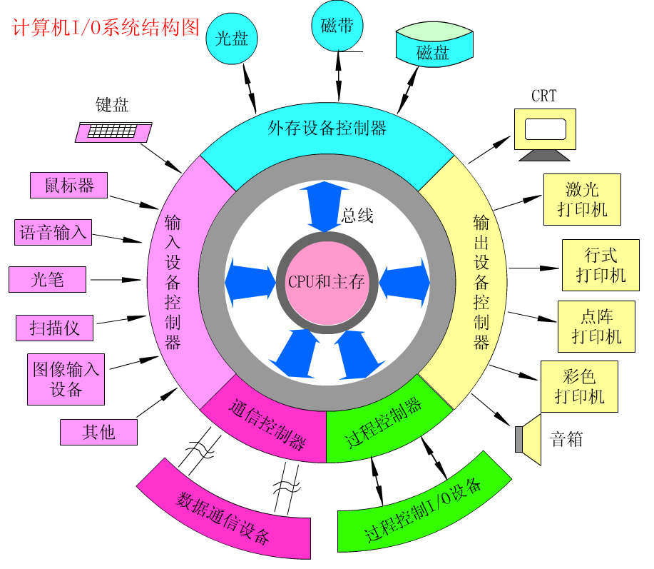
计算机外围设备例

Slide 6
7.2 磁盘存储设备

Slide 7
7.2.1 磁表面存储原理
磁表面存储器的优点：
①存储容量大，位价格低；
②记录介质可以重复使用；
③记录信息可以长期保存而不丢失，甚至可以脱机存档；
④非破坏性读出，读出时不需要再生信息。
磁表面存储器也有缺点：
主要是存取速度较慢，机械结构复杂，对工作环境要求较高。

Slide 8
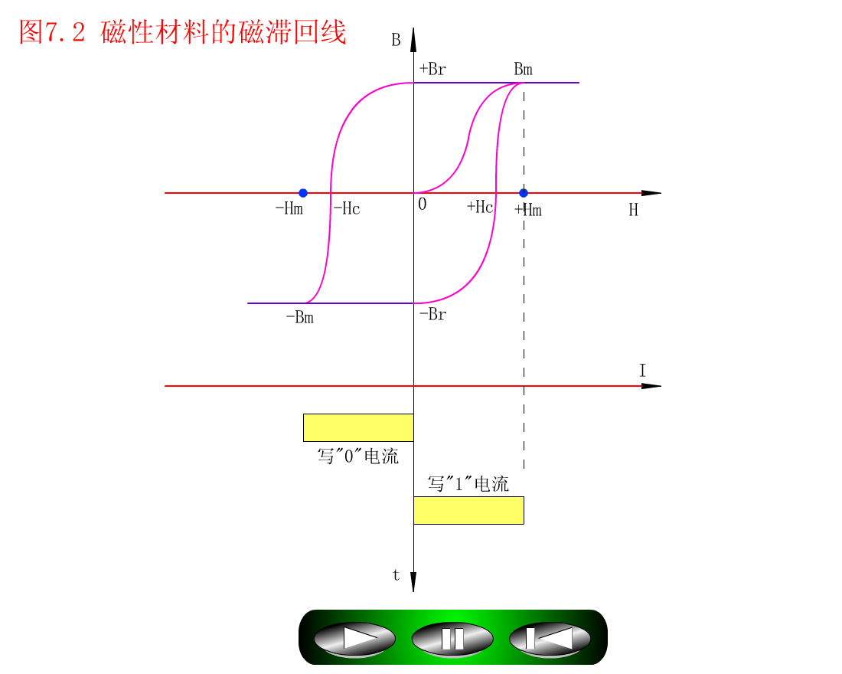
磁性材料的磁滞回线

Slide 9
磁表面存储的读写原理
铁芯
写线圈
读线圈
N S
S N
磁 层
载磁体

Slide 10
I
写电流
t
φ
剩磁磁通
t
e
1
0
1
1
感应电势
t
dφ
e = -k
d t
T
选通信号
t

Slide 11
纪录方式
数据序列
1
0
0
0
1
1
1
0
NRZ0
不归零制
NRZ1
见1就反
不归零制
PM
调相制
FM
调频制
MFM
改进调频

Slide 12
不同纪录方式的性能：
编码效率、自同步能力、检读分辨率、信息相关性、抗干扰能力等。
编码效率： “位密度”与“最大磁化翻转率”之比。
FM、PM的编码效率为50％， MFM、NRZ1的编码效率为100％。
自同步能力：从读出数据（脉冲序列）中自动提取同步信号的能力。
自同步能力大小可以用“最小磁化翻转间隔”与“最大磁化
翻转间隔”的比值R来衡量。
NRZ1没有自同步能力，PM、FM、MFM具有自同步能力。
如FM的最大磁化翻转间隔是位周期T，最小磁化翻转间隔
T/2。因此R=0.5。

Slide 13
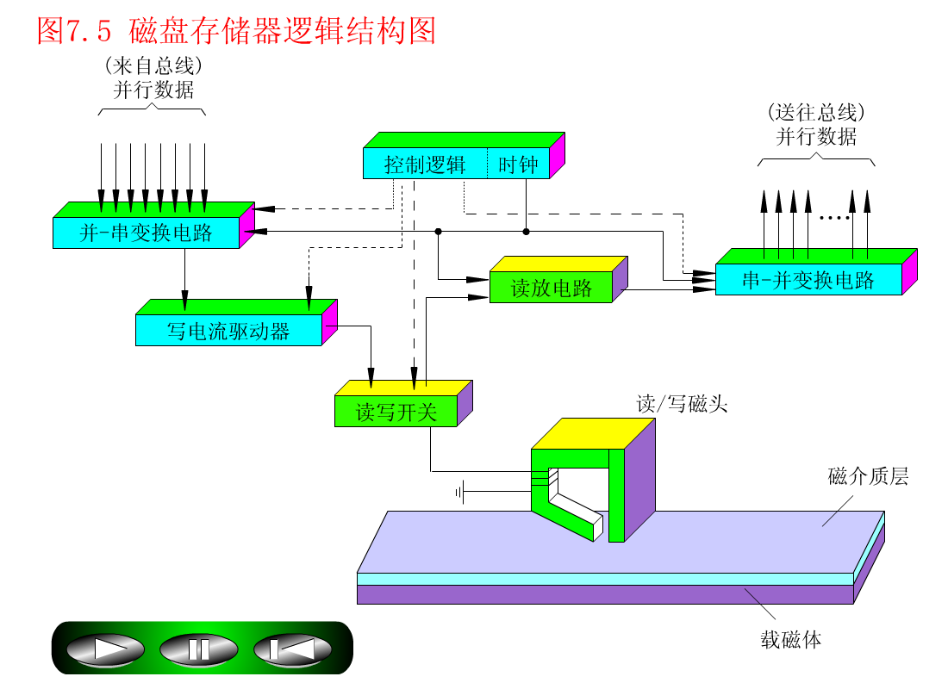
磁盘的组成和分类
主要由磁记录介质、磁盘驱动器、磁盘控制器三大部分组成。
磁盘逻辑结构
磁载体

Slide 14
硬磁盘的机械结构
可移动磁头固定盘片的磁盘机
特点是一片或一组盘片固定在主轴上，
盘片不可更换 。盘片每面只有一个磁头，
存取数据时磁头沿盘面径向移动。
磁头
电动机
盘片
固定磁头磁盘机
特点是磁头位置固定，
磁盘的每一个磁道对应一个磁头，
盘片不可更换。优点是存取速度快，
省去磁头找道时间，缺点是结构复杂。
磁头
电动机
盘片

Slide 15
(3) 可移动磁头可换盘片的磁盘机
盘片可以更换，磁头可沿盘面径向移动。
优点是盘片可以脱机保存，
同种型号的盘片具有互换性。
磁头
电动机
盘片
(4) 温彻斯特磁盘机 温彻斯特磁盘简称温盘，
是一种采用先进技术研制的可移动磁头固定盘片的磁盘机。
其硬磁盘，即磁头、盘片、电机等驱动部件等被密封在一个超净空间内，
工作时，高速旋转在盘面上形成的气垫将磁头平稳浮起。
优点是防尘性能好，可靠性高，对使用环境要求不高。

Slide 16
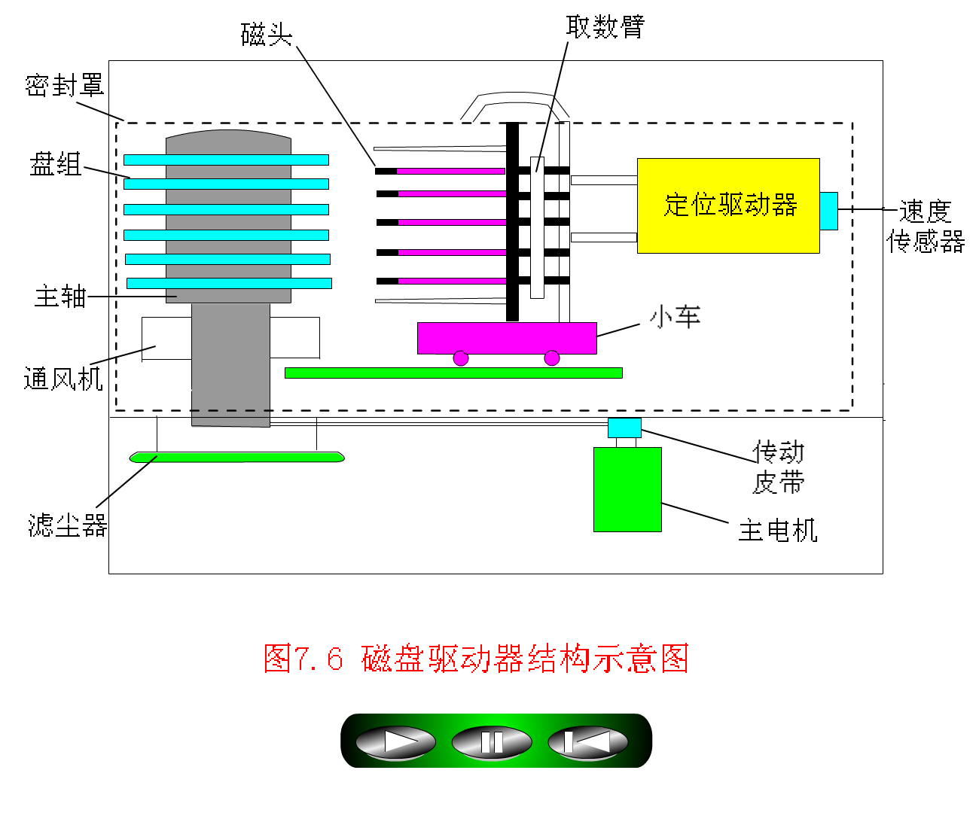
磁盘驱动器
磁盘主要指磁盘的机械部分。

Slide 17
磁盘控制器
● 磁盘存储器是一种计算机外部存储设备（外围设备的一种）。
● 磁盘控制器是计算机主机与磁盘驱动器之间的接口设备。
● 磁盘控制器与计算机主机之间的联接接口，为系统级接口。
控制磁盘与主机之间的数据交换。
通常磁盘与主机之间采用批量形式，用DMA技术进行数据交换。
● 磁盘控制器与磁盘驱动器之间的接口，为设备级接口。
根据主机命令控制设备的操作。

Slide 18
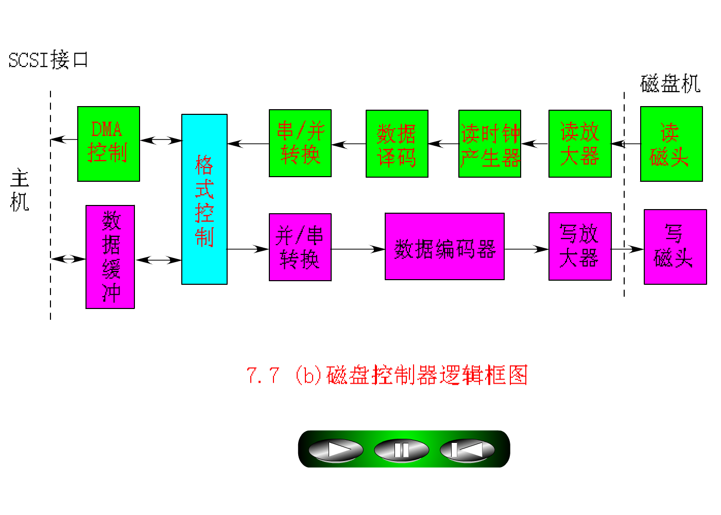
磁盘控制器结构形式的沿革
ESDI接口
ST506 接口
磁盘机

Slide 19
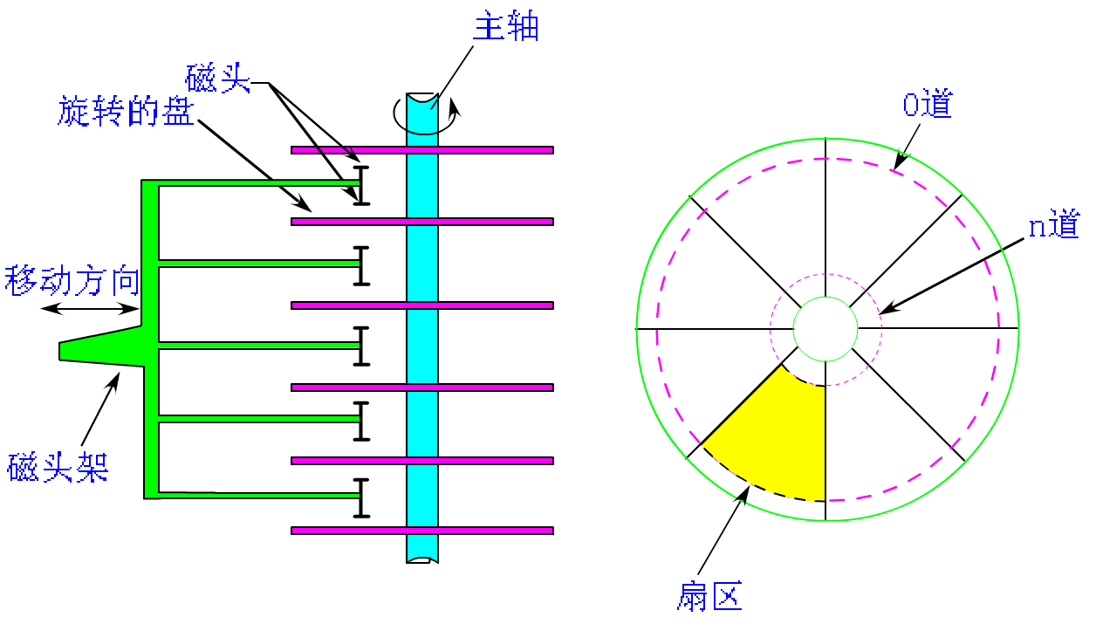
磁盘上的信息分布

Slide 20
磁盘上信息 存储的编址格式：
记录面号（磁头号）；
磁道号（柱面号）； 编址时半径最大的磁道为0号。
扇区号；每个磁道上划分为多个扇区，其编号可以是连续的或间隔的。
磁盘最小地址单位是扇区。扇区的大小依据具体情况有所变化。
如512B，1KB，4KB等。但最小的扇区为512字节。
扇区的大小可以在硬盘初始化时指定。
当存储的文件类型是以大量的小尺寸文件为主时，较小的扇区比较经济。
当存储的文件以大尺寸文件为主时，较大的扇区读写性能要好一些。

Slide 21
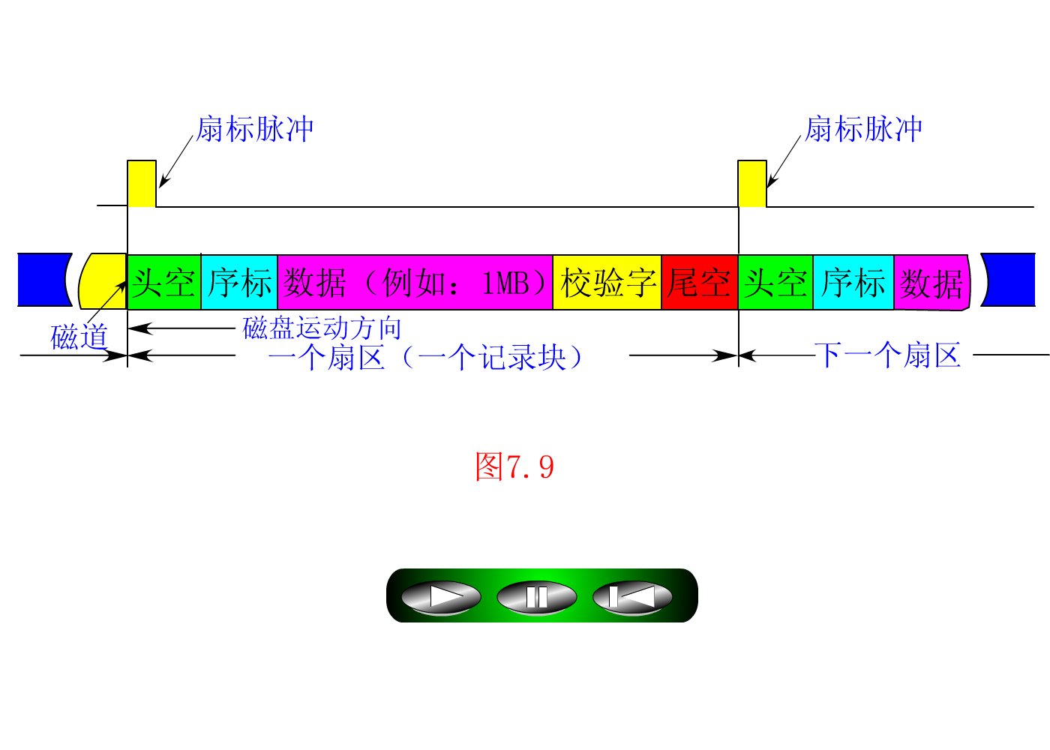
扇区的记录格式
1KB

Slide 22
磁盘存贮器的技术指标
存储密度： 道密度－道/英寸。（沿半径方向计算）
位密度－位/英寸。（沿磁道方向计算）
面密度－道密度与面密度的乘积－－位/平方英寸。
存储容量： 磁盘存储器所能存储的字节总数。
有非格式化容量和格式化容量之分。
磁盘的规格按非格式化容量给出。
格式化容量是非格式化容量的60~70％。

Slide 23
平均存取时间：
磁盘的存取时间＝寻道时间＋等待时间＋数据传输时间。
每次存取的寻道时间和等待时间都是随机的。常以平均值表示。
平均寻道时间：最大寻道时间与最小寻道时间的平均值。
平均等待时间：与磁盘转速有关，以磁盘转半周的时间作为平均等待时间。
数据传送时间：与磁盘转速和位密度有关。
平均存取时间Ta ＝ Ts ＋ ＋
1
b
2r
rN
Ts－平均寻道时间，r－ 转速，N－每磁道字节数，b－传送的字节数

Slide 24
数据传输率：
磁盘存储器在单位时间内向主机传送数据的字节数。
数据传输率Dr ＝ nN （字节/秒）
或 Dr ＝ D x v（字节/秒）
n－转速 N－每磁道字节数 D－位密度 v－磁道线速度
注意与磁盘接口速率的区别。
例：日立HDP725025GLA380 三寸硬盘 容量250GB，转速7200r/m，
SATA2.0 接口 （3Gb/s），8MB数据缓冲。
平均寻道时间 8.5毫秒。
内部数据率843.2Mbit/s(105.4MB). 外部数据率3Gb/s。
(2009.04.29)

Slide 25
例：磁盘组有6片磁盘，每片有两个记录面，最上最下两个面不用。
存储区域内径22cm ，外径33cm，道密度为40道/cm，
内层位密度400位/cm，转速2400转/分。
问：
(1)共有多少柱面?
(2)盘组总存储容量是多少?
(3)数据传输率多少?
(4)采用定长数据块记录格式，直接寻址的最小单位是什么?
寻址命令中如何表示磁盘地址? 
(5)如果某文件长度超过一个磁道的容量，应将它记录在同一
个存储面上，还是记录在同一个柱面上?

Slide 26
解：
(1)有效存储区域=16.5-11=5.5(cm)
 因为道密度=40道/cm，所以40×5.5=220道，即220个圆柱面
(2)内层磁道周长为2πR=2×3.14×11=69.08(cm)
 每道信息量=400位/cm×69.08cm=27632位=3454B
 每面信息量=3454B×220=759880B
 盘组总容量=759880B×10=7598800B
(3)磁盘数据传输率Dr=rN, N为每条磁道容量， N=3454B,r为磁盘转速，
r=2400转/60秒=40转/秒
Dr=rN=40×3454B=13816B/s

Slide 27
(4) 采用定长数据块格式，直接寻址的最小单位是一个记录块(一个扇区)，
每个记录块记录固定字节数目的信息，在定长记录的数据块中，
活动头磁盘组的编址方式可用如下格式： 
17 16 15 8 7 4 3 0
此地址格式表示有4台磁盘，每台有16个记录面，每面有256个磁道，
每道有16个扇区。
(5)如果某文件长度超过一个磁道的容量，应将它记录在同一个柱面上，
因为不需要重新找道，数据读/写速度快。

Slide 28
7.3 光盘存储设备

Slide 29
光存储技术：
应用激光在某种介质上写入信息，然後利用激光读出
信息的技术。
光盘存储技术的优点：容量较大，易于脱机保存；结构轻巧，
易于流通。价格低廉。
光盘存储技术的缺点：数据存贮时间较慢，数据传输率较低
光盘种类：
CD： CD-ROM 、 CD-R、CD-RW
DVD：DVD-ROM、DVD-R、DVD-RW等

Slide 30
只读光盘原理
只读型光盘系统都基于一个共同原理，即光盘上的信息以坑点形式分布。
一个的坑点就是一个存储元，有坑点表示为“1”，无坑点表示为“0”。
由此实现二进制信息的存储。这是一种永久性的存储方式。
盘标
保护层
1.2mm
反射层
盘基
激光束
读出时，当激光束聚焦点照射在凹坑上时将发生衍射，反射率低；
而聚焦点照射在凸面上时大部分光将返回。根据反射光的光强变化并进
行光电转换，即可读出记录信息。

Slide 31
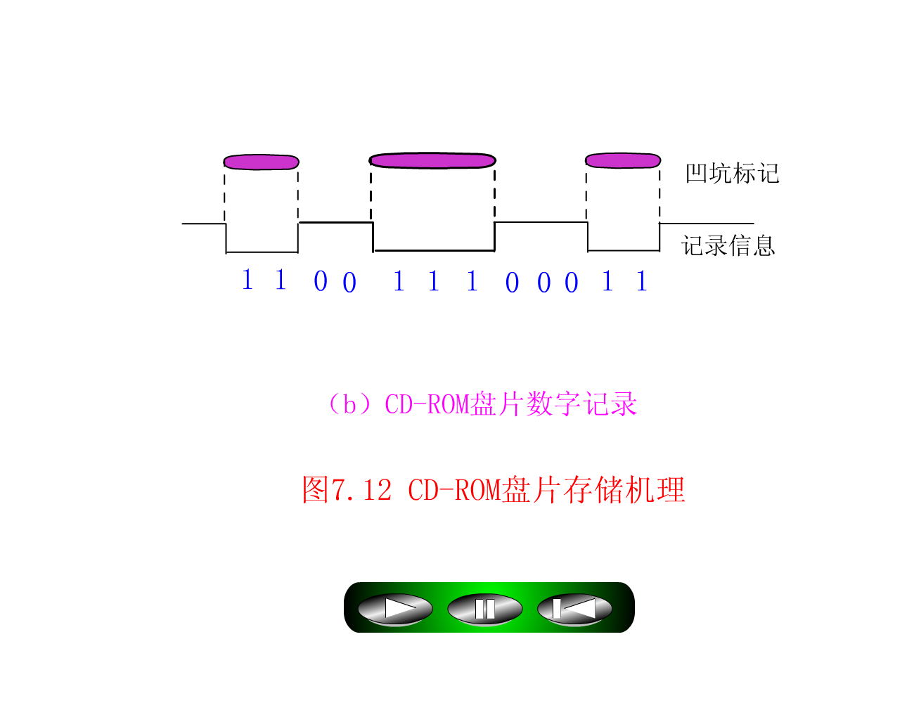
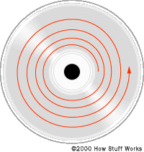
光盘上信息记录的轨迹称为光道。是光道由一系列的坑点形成的轨迹。
与磁盘的磁道不同，整个光盘只有一条光道，为一条阿基米德螺线。

Slide 32
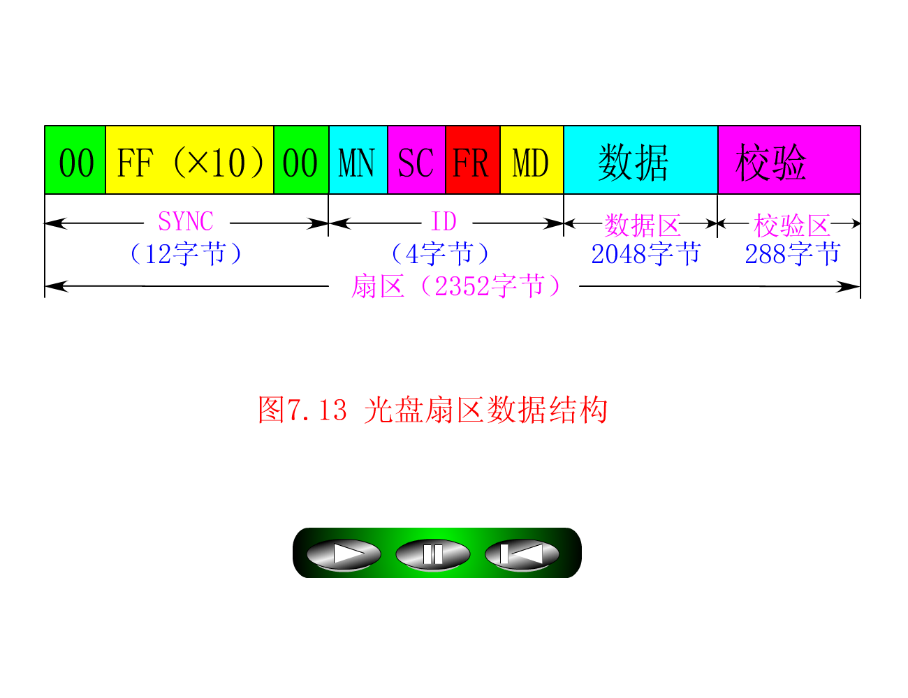
光道的起始位于光盘内侧，结束处位于外侧。光盘旋转时，保持光道的
线速度恒定。
光道上划分出一个个扇区，它是光盘的最小可寻址单位。
SYNC 同步区，标志着扇区的开始。
ID 扇区标识区，4字节。用于说明此扇区的地址和工作 模式。
扇区用时间表示地址，由分(MN)，秒(SC)和分数秒(FR，1/75s)构成。
标准恒定线速度（1x速）是每秒读出75个扇区号。

Slide 33
ID区的MD为模式控制，用于控制数据区和校验区的使用。
共有三种模式：
模式0 规定数据区和校验区的全部2336个字节都是0，这种扇区不用于
记录数据，而是用于光盘的导入区和导出区；
模式1 规定288字节的校验区为4字节的检测码(EDC)、8字节的保留域(未定义)
和276字节的纠错码(ECC)，这种扇区模式有2048字节的数据并
有很强的检测和纠错能力，适合于保存计算机的程序和数据；
模式2 规定288字节的检验区也用于存放数据，用于保存声音、图像等
对误码率要求不高的数据。该扇区共可存放 2336字节。

Slide 34
例 CD-ROM光盘的外缘有5mm宽的范围因记录数据困难，一般不使用
故标准的播放时 间为60分钟。
计算模式1和模式2情况下光盘存储容量是多少?
解：
扇区总数=60×60×75=270000(扇区)
模式1存放计算机程序和数据，
其存储容量为 270000×2048/1024/1024=527MB
模式2存放声音、图像等多媒体数据，
其存储容量为270000×2336/1024/1024=601MB

Slide 35
一次性写光盘（R）
一次性写入光盘的构成：
CD-R光盘上有一个额外的“层”，激光可以进行修改。这个额外层是有机染料。因此在CD-R中，塑料基片和金反射层外，还有一个有机染料层。
一次性写入光盘的数据记录原理：
向CD-R写入数据时，写激光（比读激光强很多）使染料层受热，
从而改变其透明度。染料的变化产生了相当于非反射凸起的效果。
读出时，由于透明度的变化，造成对激光的反射效果的不同。
因而使激光头产生读“1”或读“0”的效果。
这是一种永久性变化。
CD和CD-R驱动器将把经过修改的染料层作为凸起读数。

Slide 36
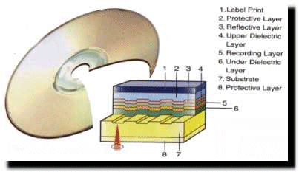
可重写光盘（RW）
这种光盘片的结构有六层，信息记录在相变合金层
( Phase-change metal alloy layer )，其具备高度反射性的晶体结构。
1 盘标
2 保护层（有机玻璃）
3 反射层（铜、铝、金等）
4 上电介层
5 记录层 （银，铟，硒或碲的结晶层）
6 下电介层
7 基层（聚碳酸酯）
8 保护层

Slide 37
● 记录层只有200~500埃(1埃=10⁻⁸cm)的厚度。其特色是能呈现出结晶与
非结晶的状态。
● 记录时，使用最高功率的激光于刻录数据 1 的位置加热，将小区域的合
金物质融化，然后能凝结成非结晶的组织，使它无法像原先那样拥有良
好的反射性。
● 擦除时，只要用中等功率的激光，就可以产生足够温度，将非结晶的组
织还原成晶体结构。
读出时，结晶区和非结晶区的反射效果不同。因而产生读“0”读“1”的效果。
CD-RW盘可反复读写1000次。

Slide 38
DVD
DVD与CD非常相似，但其数据容量要大得多。
DVD光盘的直径（120mm）和厚度（1.2mm）与CD相同，
而且它们在制造时使用的某些材料和加工方法也是相同的。
DVD上的数据也是以光盘轨道中的小凹坑和小凸点的形式来编码的。
DVD相比CD有如下特点，因而有更大的数据容量。
● 较高密度数据存储
● 纠错区更小，存储区更大
● 多层存储

Slide 39
较高密度数据存储
规格 | CD | DVD
轨道间距 | 1.6微米 | 0.74微米
最小凹坑长度（单层DVD） | 0.83微米 | 0.4微米
最小凹坑长度（双层DVD） | 0.83微米 | 0.44微米
纠错区更小，存储区更大
●在 CD上，为了达到纠错的目的，在光盘上编码了大量额外信息。
DVD则采用了更为高效的纠错编码，使纠错所占用的容量减小。
●DVD实现更高容量的另一个方法是将数据编码到比CD上光盘区域
略大一些的相应区域上。

Slide 40
多层存储
为了进一步增加存储容量，DVD最多可以有四个层，每一面两个层。
读取光盘的激光实际上可以通过第一层汇聚到第二层上。
格式 | 容量 | 影片播放大致时间
单面/单层 | 4.38GB | 2小时
单面/双层 | 7.95GB | 4小时
双面/单层 | 8.75GB | 4.5小时
双面/双层 | 15.9GB | 8小时以上

Slide 41
蓝光技术简介
CD和DVD存储技术使用的都是红色激光（波长为650毫微米）。
蓝光光盘使用蓝色激光，波长为405毫微米。因波长更短，可以使光束
聚焦更精确。因而：
1. 能够读取只有0.15微米（µm）长的凹槽中记录的信息。
2. 因坑槽的尺寸更小，所以轨距可以更近，达到0.32微米。
因此，蓝光光盘的数据存储量可以达到25GB以上。
如果采用双层技术，则容量可以达到50GB以上。
目前，已有多项蓝光记录标准被提出。蓝光技术还没有大规模进入市场，
哪种标准最终能够得到广泛的接受尚不得而知。

